Slide 1

Применение современных образовательных технологий в логопедии
МДОУ «Детский сад «Солнышко»
п. г. т. Шерловая Гора».
Учитель-логопед: Петелина Е.В.

Slide 2
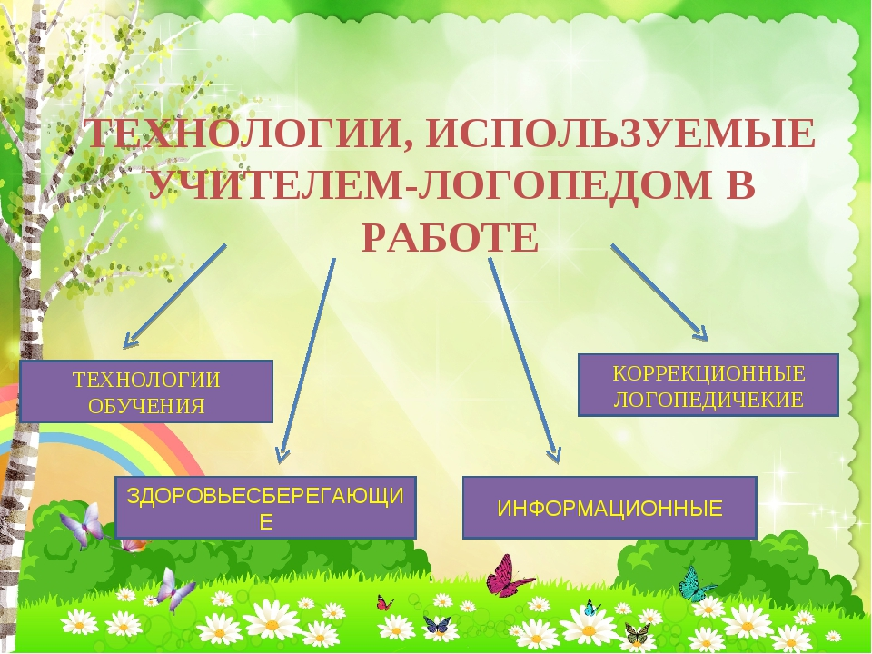

Slide 3
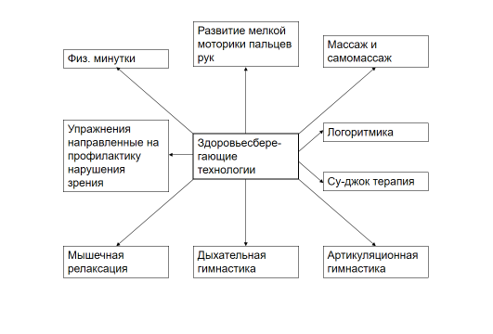

Slide 4
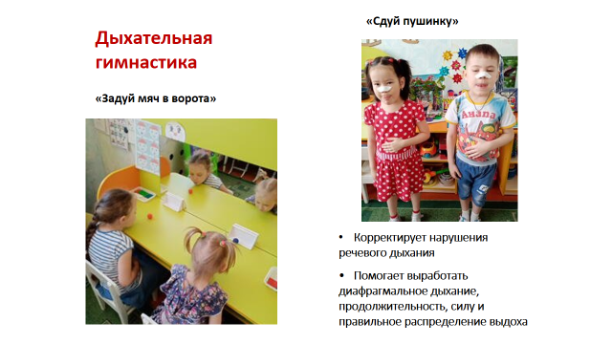

Slide 5
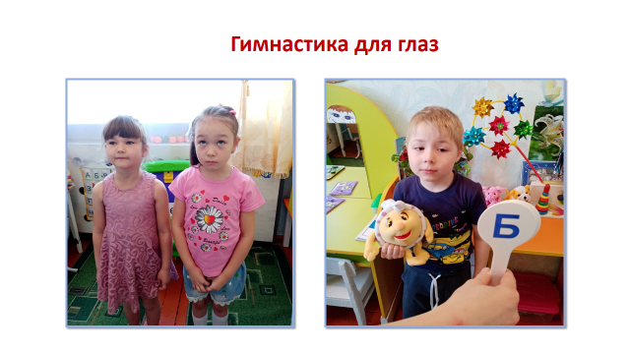

Slide 6
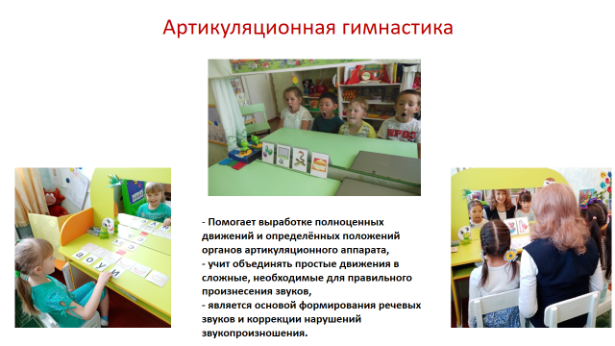

Slide 7
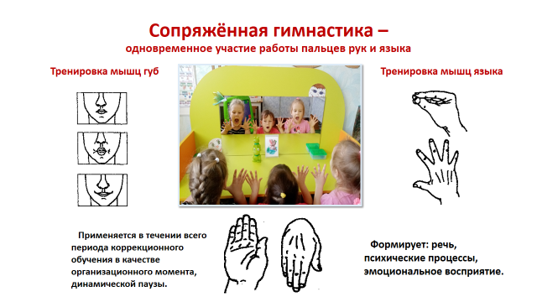

Slide 8
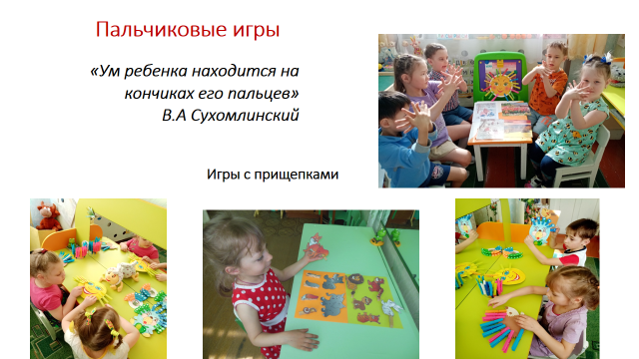

Slide 9
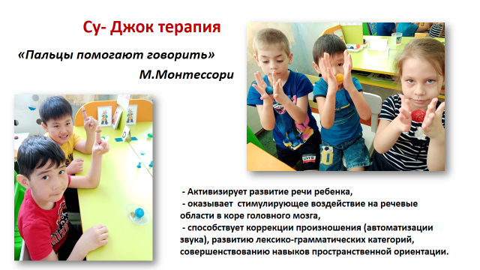

Slide 10
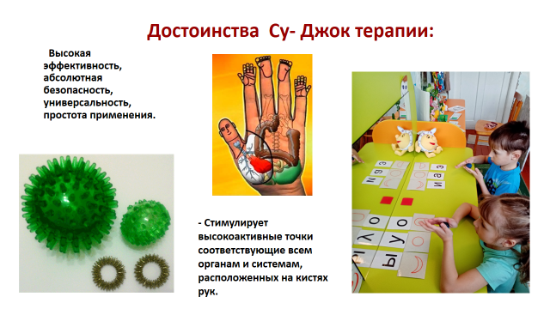

Slide 11
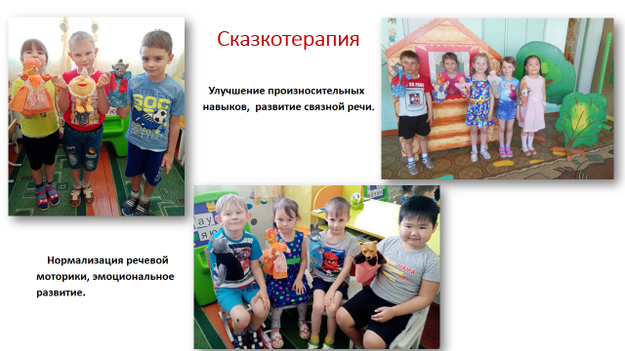

Slide 12
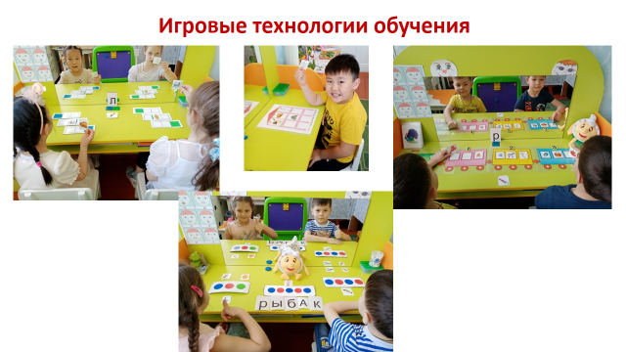

Slide 13
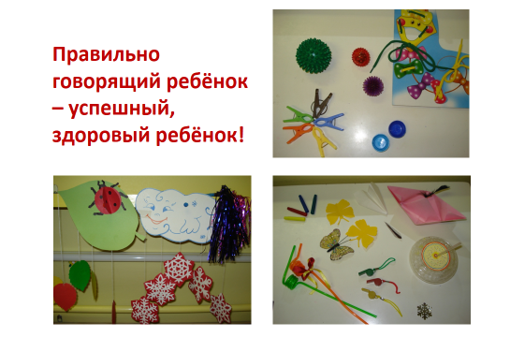

Slide 14
Спасибо за внимание!
Здоровья!
Творческих успехов!

